Slide 1
CMS 개발 기획서
2023-03-31
Ver. 1.0
㈜프리모아
확 인 | 작성자 | 검수 | 최종 승인 자
 | 유승용 과장 | - | -

Slide 2
문서이력
버전 | 변경일자 | page | 내 용 | 작성자
v.0.1 | 2023-03-31 | - | 최초작성 | 유승용

Slide 3

개요
구분 | 내용
기획 서비스 | IT 아웃소싱(전문가 중개) 플랫폼
기획 배경 | IT 아웃소싱 시장의 정보 비대칭을 해소하고 시장의 안전성 확보 및 강화가 필요함 보다 편하고 안정적인 아웃소싱 환경에 기여
기획 목적 | IT 전문가에 대한 명확한 정보 제공 견적의 타당성 이해 편리한 프로젝트 관리
기대 효과 | IT 아웃소싱 분쟁률 축소 90% → 2% 국내 IT 아웃소싱 시장 규모 성장 $$$억 → $조
주요 기능 | 개발자와 디자이너 등 IT 전문가 모집을 역경매 형식으로 합리적 견적 제공 3자 미팅 서비스 제공 표준계약서 작성 에스크로 방식의 대금보호 시스템 제공 IT아웃소싱 협업툴 프로젝트룸 제공 하자보수보증보험 가입
주요 고객 | IT 외주를 맡길 수 있는 프로젝트를 가진 클라이언트 IT 전문 개발자, 디자이너, 기업
서비스 채널 | PC/모바일 웹
기타(오픈시점 등) | 2013년 9월
서비스 개요
| 서비스에 대한 개괄적인 내용을 작성한 문서
신규 서비스라면 기획서를 읽는 다양한 관계자의 이해를 돕기 위해 간단한 서비스 개요를 삽입하면 좋습니다.
서비스의 배경과 목적, 효과를 공유하여 방향성을 전달합니다.

Slide 4

클라이언트 유저 플로우
로그인 프로세스
시작
시작
프로젝트 등록
프리모아 웹사이트접속
계정이
있습니까?
NO
회원가입
회원가입 정보입력
계정이 있습니까?
NO
회원가입
회원가입 정보입력
YES
YES
NO
지원자 모집
가입완료
로그인
미팅신청
아이디/비밀번호 입력
‘아이디와 비밀번호를
확인해주세요.’ 얼럿
계약대상을
선택하였습니까?
아이디/비밀번호
확인
NO
YES
YES
계약서 날인
마이페이지 노출
가입완료
플로우차트
| 서비스 또는 단위프로세스의 흐름을 도식화 한 문서
서비스 유저 플로우는 개발자의 전체 흐름에 대한 파악에 용이합니다. 세부 기능별 프로세스 플로우는 각 기능에 발생 가능한 이슈사항을 확인할 수 잇고 대응에 대해 간결히 기술합니다.
이 또한 정해진 양식은 없습니다. 단 기호는 국제적으로 통일된 기호이기 때문에 맞추어 작성해주셔 야합니다.
플로우차트에 모든 정보를 작성하려 하다 보면 오히려 이해가 어려울 수 있습니다. 간결히 작성 후 상세 기획에 표기하는 것이 효율적입니다.
완료
완료

Slide 5
1/1
기능 목록
기능 | 필수여부 | 내용 | 비고
게시판 | 필수 | 태그 검색, 공지, 이미지, 일반형 게시판, 에디터 포함 | 목록,등록,수정
태그 관리 | 필수 | 검색 관련 태그 관리 | 목록
권한 관리 | 필수 | 회원 권한 등급 관리 및 메뉴 접근 권한 등
조직 관리 | 필수 | 관리 or 사용자 조직 구성 | 트리
관리자 관리 | 필수 | 관리자 사이트 회원 관리 | 목록,등록,수정
사용자 관리 | 필수 | 사용자 사이트 회원 관리 | 목록,등록,수정
메뉴 관리 | 필수 | 관리자 메뉴 관리 | 트리
코드 관리 | 필수 | 공통코드 관리 | 목록,등록,수정
사이트관리 | 필수 | 로고, 팝업, 홈 URL 등 사이트 메인에 대한 정보 관리 | 수정
통계 관리
로그 관리 |  | 로그인, 에러 등 | 목록
개인정보열람기록 |  |  | 목록
내 정보 관리 | 필수 | 관리자 마이페이지 기능 | 수정
로그인 화면 | 필수 | 관리자 로그인페이지
설문조사 | 필수 |  | 목록,등록,수정
이메일 보내기

Slide 6


1/3
게시판(기본) > 목록
DEVELOP Description
1 | 검색영역 태그를 누르면 관련 태그 검색 결과 표출
2 | 검색 결과 목록
3 | 페이징 기능
4 | 체크된 게시글 선택 삭제
5 | 등록화면으로 이동
6
7
8
9
1
작성일
~
검색
분류
제목
태그
회원가입
공지
추천
회원가입
공지
추천
회원가입
공지
추천
전체 000건 6 / 22 페이지
2
순번
분류
제목
태그
작성자
등록일
40
-
공지사항(필독)
관리자
2023-01-14 14:05:30
회원가입
공지
추천
39
-
글 작성 가이드
관리자
2023-01-14 14:05:30
회원가입
공지
추천
38
-
2023년도 행사 예정
행사팀
2023-01-13 14:05:30
회원가입
공지
추천
37
-
베스트 게시글 선정 기준
운영팀
2023-01-13 14:05:30
회원가입
공지
추천
36
-
알아두면 반드시 도움이 되는
일상 Tip Best5
홍길동
2023-01-13 14:05:30
회원가입
공지
35
-
2023년도 10주차 구내식당 메뉴
경영팀
2023-01-13 14:05:30
공지
추천
34
-
전자결재 규정
공지
경영팀
2023-01-13 14:05:30
33
-
태그 작성 요령
공지
관리자
2023-01-13 14:05:30
4
선택삭제
3
5
등록

Slide 7
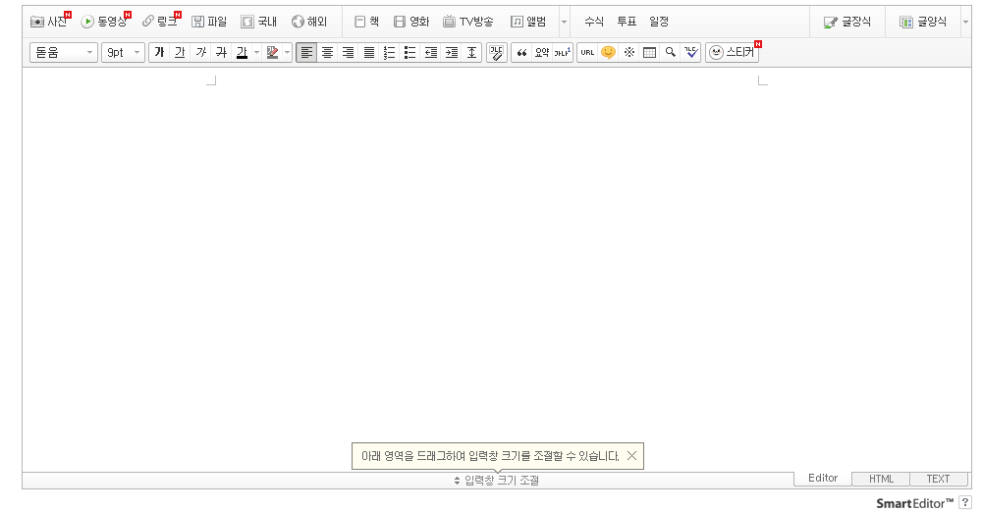
2/3
게시판(기본) > 등록
DEVELOP Description
1 | 분류(혹은 말머리) 및 제목 입력
2 | 첨부파일 드래그&드랍 가능, 멀티첨부 가능 구현
3 | 태그 검색 – 글자 입력하면 태그추천 선택 , 구분으로 태그 구분 효과
4 | 텍스트 에디터(ex 네이버 스마트 에디터)
5
6
7
8
9
분류/제목
1
2
첨부파일
태그
3
, ,
회원가입
공지
추천
4
등록
취소

Slide 8
3/3
게시판(기본) > 수정
DEVELOP Description
1 | 기존 등록한 첨부파일 목록 > 클릭 시 다운로드 기능 구현, X 버튼 틀릭하여 삭제 가능
2
3
4
5
6
7
8
9
분류/제목
첨부파일
1.게시글 등록 양식.doc
2.게시들 등록 모범 사례.ppt
1
X
X
태그
, ,
회원가입
공지
추천
수정
취소

Slide 9




1/3
게시판(이미지) > 목록
DEVELOP Description
1 | 검색영역 태그를 누르면 관련 태그 검색 결과 표출
2 | 검색 결과 목록 -등록 24시간 New 표시 제목, 내용, 조회수, 등록일 표기
3 | 페이징 기능
4 | 등록화면으로 이동
5
6
7
8
9
1
작성일
~
검색
분류
제목
태그
회원가입
공지
추천
회원가입
공지
추천
회원가입
공지
추천
2
전체 000건 6 / 22 페이지
NEW
골방에서 일하는 라이언
라이언의 여름 휴가
충성라이언
골방에서 일하는 라이언이 넘나 불쌍……
수박 옴뇸뇸
충성충성!!
회원가입
공지
추천
회원가입
공지
추천
회원가입
공지
추천
150
2023.03.20
39
2023.03.19
20
2023.03.18
3
4
등록

Slide 10
2/3
게시판(이미지) > 등록
DEVELOP Description
1 | 분류(혹은 말머리) 및 제목 입력
2 | 썸네일 이미지 1개만 등록 가능
3 | 태그 검색 – 글자 입력하면 태그추천 선택 , 구분으로 태그 구분 효과
4 | 첨부파일 드래그&드랍 가능, 멀티첨부 가능 구현
5 | 텍스트 에디터
6
7
8
9
분류/제목
1
썸네일
2
파일찾기
태그
3
, ,
회원가입
공지
추천
4
첨부파일
5
등록
취소

Slide 11
3/3
게시판(이미지) > 수정
DEVELOP Description
1 | 분류(혹은 말머리) 및 제목 입력
2 | 썸네일 이미지 1개만 등록 가능
3 | 태그 검색 – 글자 입력하면 태그추천 선택 , 구분으로 태그 구분 효과
4 | 첨부파일 드래그&드랍 가능, 멀티첨부 가능 구현
5 | X버튼 클릭하여 기존 첨부파일 삭제
6 | 텍스트 에디터
7
8
9
분류/제목
1
썸네일
2
파일찾기
X
태그
3
, ,
회원가입
공지
추천
4
첨부파일
5
X
X
X
이미지
6
등록
취소

Slide 12
1/1
태그 관리
DEVELOP Description
1 | 태그명, 사용여부 검색 기능
2 | 검색결과 목록 표출
3 | 수정버튼으로 태그명, 사용여부 수정
4 | 체크박스 선택 목록 일괄 삭제
5 | 추가 버튼 클릭 시 레이어 팝업으로 태그명, 사용여부 입력하여 추가
6
7
8
9
1
태그명
검색
사용여부
사용
미사용
전체 000건
2
태그명
사용여부
등록일
공지사항
✓
2023-01-14
3
수정
회원가입
✓
2023-01-14
수정
양식
✓
2023-01-13
수정
추천
✓
2023-01-13
수정
썸네일
✓
2023-01-13
수정
휴양
✓
2023-01-13
수정
산책
✓
2023-01-13
수정
맛집
✓
2023-01-13
수정
명소
✓
2023-01-13
수정
팁
✓
2023-01-13
수정
노하우
✓
2023-01-13
수정
4
선택삭제
5
추가

Slide 13
1/?
권한 관리
DEVELOP Description
1
2
3
4
5
6
7
8
9
1

Slide 14
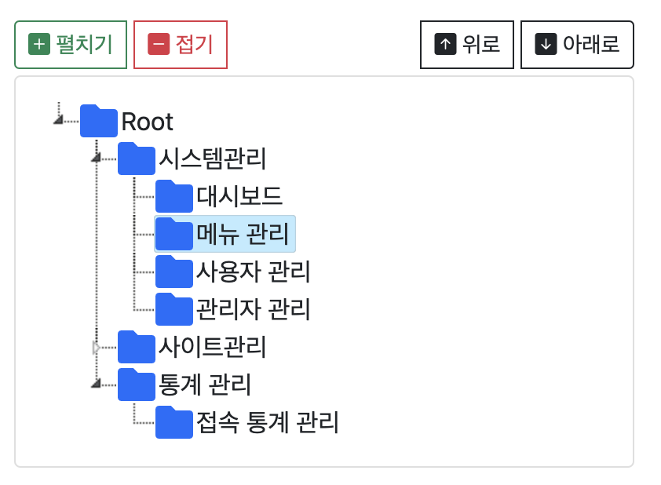
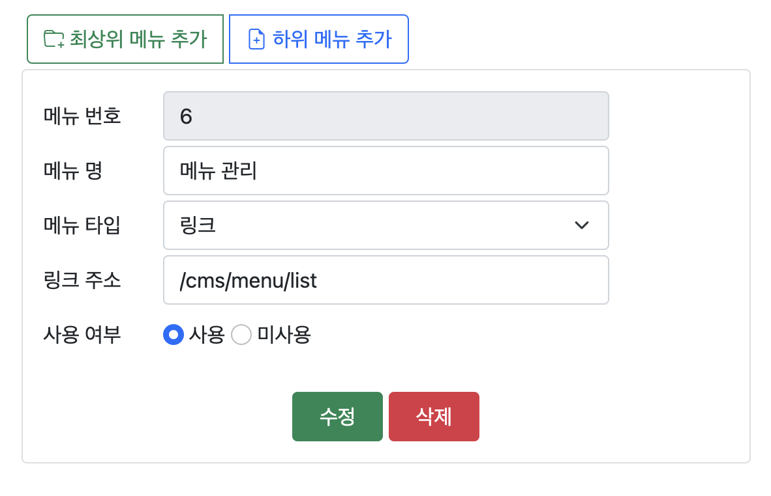
1/1
조직 관리
DEVELOP Description
1 | 메뉴관리와 같은 트리구조로 구성
2 | 메뉴관리 참고하여 조직 관리 필드로 전환 필드 관련사항은 3번에 추가 기재
3 | 조직관리 필요 필드 > 추후 작성
4
5
6
7
8
9
1
2

Slide 15
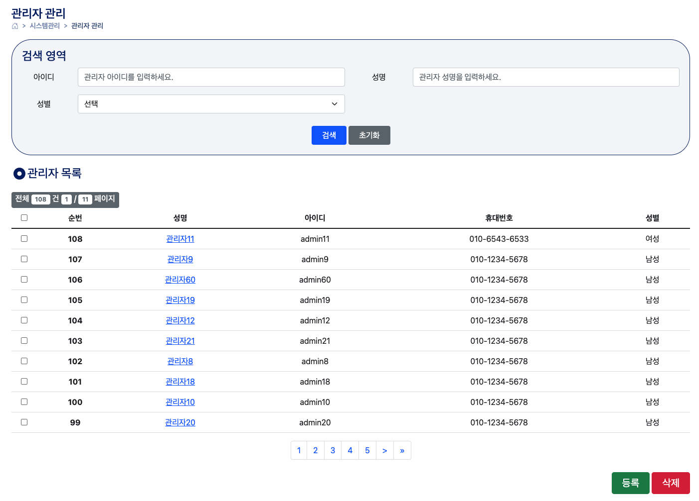
1/3
관리자 관리 > 목록
DEVELOP Description
1
2
3
4
5
6
7
8
9
1

Slide 16
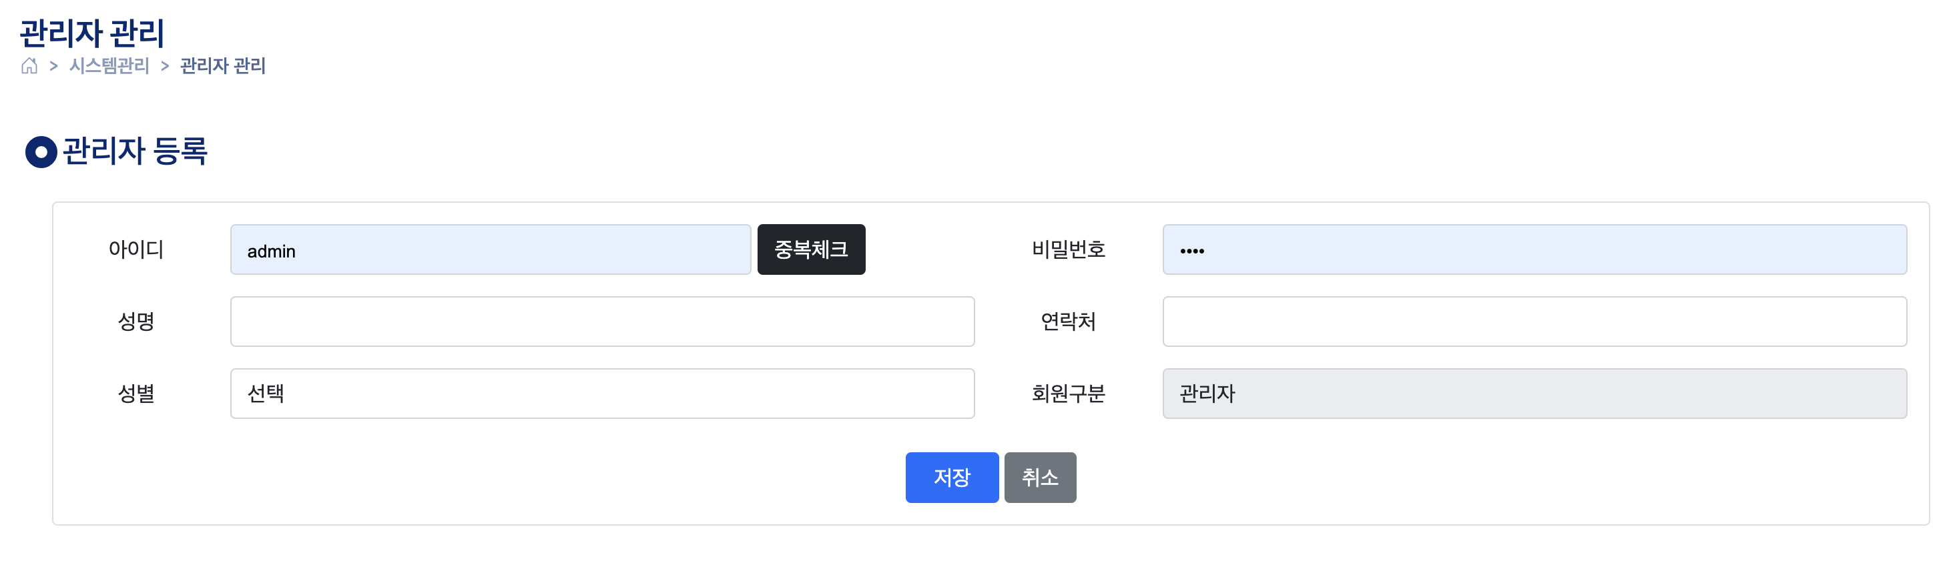
2/3
관리자 관리 > 등록
DEVELOP Description
1
2
3
4
5
6
7
8
9
1

Slide 17
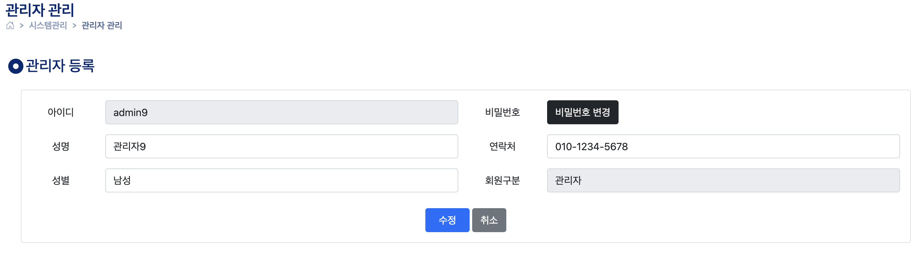

3/3
관리자 관리 > 수정
DEVELOP Description
1 | 비밀번호 변경 클릭 시 레이어 팝업 표시 > 기존 비밀번호 및 새 비밀번호 검증 후 비밀번호 변경 처리
2
3
4
5
6
7
8
9
1
기존 비밀번호
새 비밀번호
새 비밀번호 확인

Slide 18
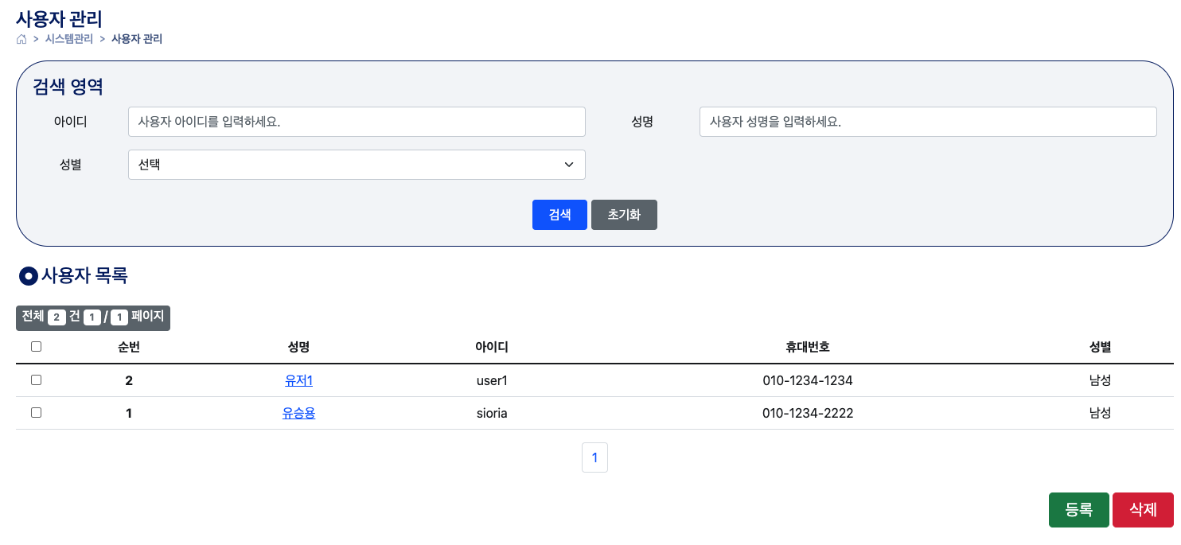
1/3
사용자 관리
DEVELOP Description
1
2
3
4
5
6
7
8
9
1

Slide 19
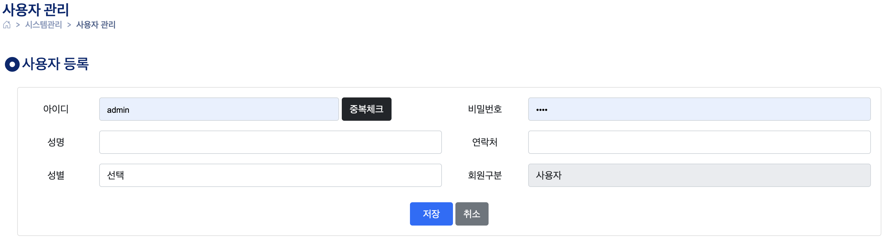
2/3
사용자 관리 > 등록
DEVELOP Description
1
2
3
4
5
6
7
8
9
1

Slide 20

3/3
사용자 관리 > 수정
DEVELOP Description
1 | 비밀번호 변경 클릭 시 레이어 팝업 표시 > 기존 비밀번호 및 새 비밀번호 검증 후 비밀번호 변경 처리
2
3
4
5
6
7
8
9
1
1
기존 비밀번호
새 비밀번호
새 비밀번호 확인

Slide 21
1/1
메뉴 관리
DEVELOP Description
1 | 메뉴 타입 셀렉트 박스 분류
2 | 메뉴타입 게시판 또는 프로그램 일 때 메뉴 타입 하단에 ”게시판 찾기” 또는 ”프로그램 찾기” 버튼 표시
3 | ”게시판 찾기” 또는 ”프로그램 찾기” 버튼 클릭 시 레이어 팝업으로 해당 목록 표출 및 검색 기능
4 | 목록에서 선택 시 링크 주소 값 변경
5
6
7
8
9
1
링크
게시판
프로그램
2
게시판 찾기
3
게시판명
or
프로그램 명
검색
순번
게시판명
40
4
이미지 게시판

Slide 22
1/4
코드 관리 > 목록
DEVELOP Description
1 | 코드그룹명/코드그룹ID 검색
2 | 검색 결과 목록
3 | 코드명, 코드그룹ID 클릭 시 상세 페이지 이동
4 | 등록 화면 레이어 팝업
5
6
7
8
9
1
코드명
검색
코드그룹명
코드그룹ID
전체 000건 6 / 22 페이지
2
순번
코드명
코드그룹 ID
작성자
등록일
40
3
성별 코드
GENDER_CD
관리자
2023-01-14 14:05:30
39
게시글 분류 코드
BOARD_TYPE_CD
관리자
2023-01-14 14:05:30
38
QnA 타입 코드
QNA_TYPE_CD
관리자
2023-01-13 14:05:30
37
이메일 주소 코드
EMAIL_CD
관리자
2023-01-13 14:05:30
36
전화번호 코드
TEL_CD
관리자
2023-01-13 14:05:30
35
메세지 코드
MASSAGE_CD
관리자
2023-01-13 14:05:30
34
아이콘 코드
ICON_CD
관리자
2023-01-13 14:05:30
33
주소 코드
ADDRESS_CD
관리자
2023-01-13 14:05:30
선택삭제
4
등록

Slide 23
2/4
코드 관리 > 등록(레이어)
DEVELOP Description
1 | 코드 관리 목록화면 등록 버튼 클릭 시 표시되는 레이어 팝업
2 | 중복체크 버튼 클릭 시 코드그룹 ID 중복여부 확인
3
4
5
6
7
8
9
1
코드그룹명
검색
코드그룹명
코드그룹ID
1
전체 000건 6 / 22 페이지
순번
코드명
코드그룹 ID
작성자
등록일
코드그룹명
2
40
성별 코드
GENDER_CD
관리자
2023-01-14 14:05:30
39
코드그룹 ID
중복체크
게시글 분류 코드
BOARD_TYPE_CD
관리자
2023-01-14 14:05:30
38
코드 설명
QnA 타입 코드
QNA_TYPE_CD
관리자
2023-01-13 14:05:30
37
이메일 주소 코드
EMAIL_CD
관리자
2023-01-13 14:05:30
등록
취소
36
전화번호 코드
TEL_CD
관리자
2023-01-13 14:05:30
35
메세지 코드
MASSAGE_CD
관리자
2023-01-13 14:05:30
34
아이콘 코드
ICON_CD
관리자
2023-01-13 14:05:30
33
주소 코드
ADDRESS_CD
관리자
2023-01-13 14:05:30
선택삭제
등록

Slide 24
3/4
코드 관리 > 상세
DEVELOP Description
1 | 드래그&드랍 기능으로 순서 조정
2 | 코드명 / 코드 ID 클릭 시 내용 수정 레이어 팝업 표시
3 | 추가 버튼 클릭 시 레이어 팝업 표시
4 | 저장 버튼 클릭 시 코드명, 코드설명 수정 부분 저장
5
6
7
8
9
1
코드명
성별 코드
코드그룹 ID
GENDER_CD
코드 설명
남, 여 성별을 구분하기 위한 코드
순번
코드명
코드 ID
작성자
등록일
1
1
2
남성
M
관리자
2023-01-14 14:05:30
lll
lll
2
여성
F
관리자
2023-01-14 14:05:30
선택삭제
3
추가
4
저장

Slide 25
4/4
코드 관리 > 등록/수정(레이어)
DEVELOP Description
1 | 추가 버튼 클릭 시 “추가” 버튼 표시, 기존 코드 클릭 시 “수정” 버튼 표시
2
3
4
5
6
7
8
9
1
코드명
성별 코드
코드그룹 ID
GENDER_CD
코드 설명
남, 여 성별을 구분하기 위한 코드
순번
코드명
코드 ID
작성자
등록일
코드명
lll
1
2
남성
M
관리자
2023-01-14 14:05:30
코드 ID
lll
2
여성
F
관리자
2023-01-14 14:05:30
1
추가
취소
선택삭제
추가
저장

Slide 26
1/?
사이트 관리
DEVELOP Description
1
2
3
4
5
6
7
8
9
1

Slide 27
1/?
통계 관리
DEVELOP Description
1
2
3
4
5
6
7
8
9
1

Slide 28
1/?
로그 관리
DEVELOP Description
1
2
3
4
5
6
7
8
9
1

Slide 29
1/?
개인정보열람기록 관리
DEVELOP Description
1
2
3
4
5
6
7
8
9
1

Slide 30
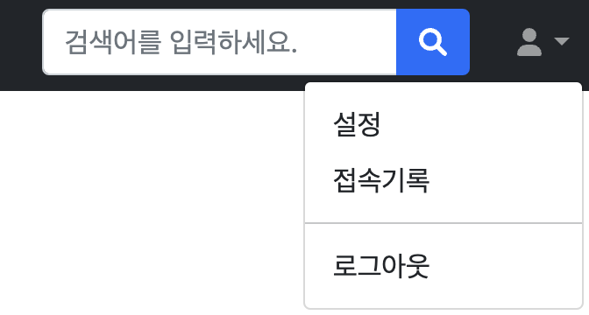
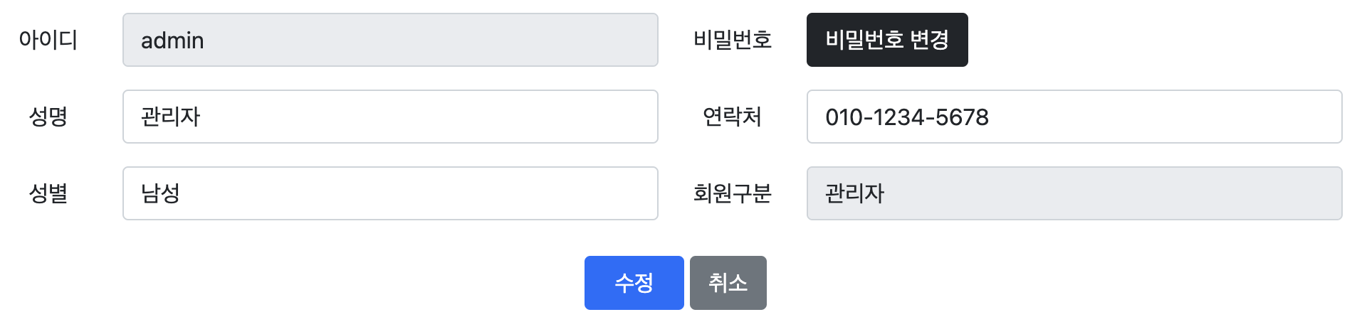
1/1
마이페이지
DEVELOP Description
1 | 로그인 메뉴 > 설정 버튼 클릭 시 내 정보 수정 화면 레이어 팝업 표시
2 | 비밀번호 변경 버튼 클릭 시 변경 화면으로 전환
3
4
5
6
7
8
9
1
1
기존 비밀번호
새 비밀번호
새 비밀번호 확인
2

Slide 31
1/1
관리자 로그인페이지
DEVELOP Description
1
2
3
4
5
6
7
8
9
1

Slide 32
1/?
설문조사 관리 > 목록
DEVELOP Description
1 | 검색영역 상태 > 전체, 대기, 진행중, 종료
2 | 시작 버튼 클릭 시 설문 상태 진행중으로 변경
3 | 종료 버튼 클릭 시 설문 상태 종료로 변경
4 | 체크박스 선택 목록 일괄 삭제
5 | 등록 페이지로 이동
6
7
8
9
1
기간
~
검색
1
상태
전체
설문명
전체 000건 6 / 22 페이지
순번
설문명
작성자
상태
기간
40
설립기념일 행사 찬반 투표
경영팀
대기
시작
2
2023-03-31~
2023-06-30
39
명절 행사 후기 설문
경영팀
진행중
종료
3
2023-01-14 ~
2023-06-30
38
사내 개선안 설문
경영팀
진행중
종료
2023-01-13 ~
2023-06-30
37
2022년도 이벤트 설문
홍보팀
종료
2023-01-13 ~
2023-02-28
36
사내 복지 관련 설문
홍길동
종료
2023-01-13 ~
2023-02-28
35
전사회식 메뉴 투표
경영팀
종료
2023-01-13 ~
2023-02-28
34
거주지역 및 출퇴근 이동수단 조사
경영팀
종료
2023-01-13 ~
2023-02-28
33
꽃 피는 봄이 오면 이벤트 홍보
홍보팀
종료
2023-01-13 ~
2023-02-28
4
선택삭제
5
등록

Slide 33
1/?
설문조사 관리 > 등록
DEVELOP Description
1 | 시작일, 종료일 필수 입력
2 | 첨부파일 드래그&드랍 가능, 멀티첨부 가능 구현
3 | 텍스트 에디터
4
5
6
7
8
9
1
설문명
상태
대기
진행중
종료
기간
1
~
2
첨부파일
3

Slide 34
1/?
설문조사 관리 > 수정
DEVELOP Description
1 | 기존 등록한 첨부파일 클릭 시 다운로드 기능, X 버튼 클릭하여 삭제 가능
2
3
4
5
6
7
8
9
설문명
상태
대기
진행중
종료
기간
~
첨부파일
1.게시글 등록 양식.doc
2.게시들 등록 모범 사례.ppt
1
X
X

Slide 35
1/?
설문조사 관리 > 상세
DEVELOP Description
1 | 기존 등록한 첨부파일 X 버튼 클릭하여 삭제 가능
2 | 문항 추가 버튼 클릭 시 추가 화면으로 이동
3 | 객관식(단일) 문항 예시
4 | 객관식(복수) 문항 예시
5 | 서술형 문항 예시
6
7
8
9
설문명
설립기념일 행사 찬반 투표
상태
대기
기간
2023-03-31~ 2023-06-30
첨부파일
1.게시글 등록 양식.doc
2.게시들 등록 모범 사례.ppt
내용
설립기념일 행사 관련 찬반투표입니다.
1
문항 추가
목록
2
문항 1. 설립기념일 행사 진행자 및 가수 섭외하여 파티식으로 진행함에 대한 찬반 의견
찬성
반대
기권
3
문항 2. 문항 1에 찬성일 경우 음악 테마(복수 선택 가능)
가요
팝
트로트
기타
✓
✓
4
문항 3. 기타 의견

Slide 36
1/?
설문조사 관리 > 설문 문항 등록
DEVELOP Description
1
2
3
4
5
6
7
8
9
1

Slide 37
1/?
설문조사 관리 > 설문 문항 수정
DEVELOP Description
1
2
3
4
5
6
7
8
9
1

Slide 38
1/?
이메일 발송 관리
DEVELOP Description
1
2
3
4
5
6
7
8
9
1

Slide 39




DEVELOP Description
1 | 모바일 웹 랜딩 페이지 최초접속 또는 비 로그인 상태에서 m.freemoa.net 접속 시 페이지 노출
2 | 클라이언트 페이지 이동 버튼(전체영역) m.freemoa.net/cmain
3 | 프리랜서 페이지 이동 버튼(전체영역) m.freemoa.net/fmain
4
5
6
1
Logo image
IT 아웃소싱 플랫폼 프리모아
기획서 토대로 나온 디자인/개발 산출물
Fast / Trust / Safe / Easy
프로젝트를
의뢰하는
클라이언트
프로젝트를
수행하는
프리랜서
2
3
DESIGN Description
1 | 프리모아 로고 포함 디자인. 메인 랜딩이기 때문에 간결하고 컬러는 로고 내 컬러와 통일감을 주되 신뢰감 있는 컬러 위주로 사용, 가독성 중요.
2, 3 | 명확히 구분되는 버튼 컬러 사용
4 | 일러스트로 이미지 삽입
5
6
바로가기
바로가기
4
스토리보드
- 모바일웹/앱 기획 | 스토리보드는 UI(User Interface)라고 불리우는 서비스의 화면을 설계하고 실제 작업자에게 작업할 사항을 전달하는 문서입니다.
당신의 성공적인 IT 아웃소싱을 응원합니다.
이 또한 지정된 양식은 없으나, 화면을 설계하고 각 요소에 번호(1, 2, 3)로 표기 후 우측의 Description영역에 내용을 작성합니다.
설명을 상세히 작성하되, 디자인 보다는 구성요소와 기능에 집중하여 작성합니다. Description영역은 개발, 디자인을 구분 할 수 있고, 구분 없이 하나로 작성하기도 합니다.
예시는 스토리보드와 스토리보드를 토대로 실제 디자인 개발된 프리모아 모바일 웹 페이지입니다.

Slide 40
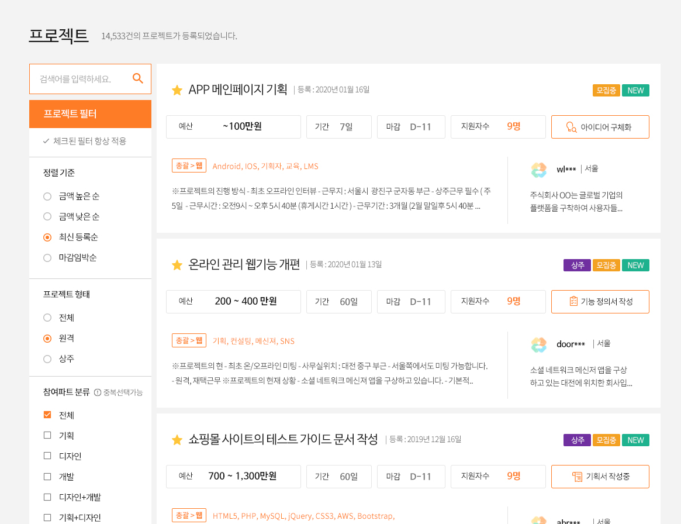
DEVELOP Description
1 | 기본정보 페이지를 프로젝트 리스트 디폴트로 노출
2 | 검색/필터/소팅 바 필터에 따라 소팅이 구분됨.
3 | 구성요소 즐겨찾기 ☆표시는 비회원/파트너 회원에만 노출(클라이언트 노출하지 않음) 제목 | 등록일자, 모집중, 상주여부, 신규여부 체크 마크
4 | 구성요소 예산 만원단위로 작성 기간 일단위 노출 마감 D-로 표기하되 마감 당일의 경우 HH시간 MM분 으로 표기하며 마감 후에는 마감 표기함 지원자 수가 99가 넘는 경우 99+로 표기 기획단계 4단계 노출 : 아이디어단계, 기능정의서 작성, 기획서 작성중, 상세기획서 작성
5 | 구성요소 프로젝트 분야 1차 + 하위분야 | 필요기술 프로젝트 상세내용 2줄까지 노출 + 말줄임 표기 클라이언트 ID, 프로필이미지, 회사소개 작성
6 | 리스트는 10개까지 노출 후 페이징 처리
안전한 IT 외주:아웃소싱 플랫폼 프리모아
1
2
3
4
5
스토리보드
- PC 웹 기획 | 스토리보드는 UI(User Interface)라고 불리우는 서비스의 화면을 설계하고 실제 작업자에게 작업할 사항을 전달하는 문서입니다.
PC웹 또한 마찬가지로 와이어 프레임 형태로 기획서를 작성합니다.
기획서 토대로 UX(User Experience)에 맞춰 디자인을 하며, 기획서와 구성요소는 같으나 UI가 변경되는 경우 개발에 이해를 돕기 위해 디자인 된 화면을 토대로 기획서를 다시 작성할 수 있습니다.
6

